Slide 1
Anvendelse af PRO-skemaet Psoriasis
Til brug for klyngemøde

Slide 2
Introduktion
Skemaet er nationalt og skal anvendes til psoriasispatienter – både på sygehusene og i speciallægepraksis
Individuelt formål med skemaet
Hudlægen tager udgangspunkt i patientens egne vurderinger til at tale om det vigtigste i deres forløb
Monitorering af udviklingen i forløbet
Hjælper hudlægen til at være obs på komorbiditet
Organisatorisk formål med skemaet
PRO data skal indgå PSODA – Psoriasisdatabasen som selvstændige indikatorer
PRO data kan deles med andre sundhedsfaglige, som har en behandlingsrelation til patienten

Slide 3
Evaluering fra piloten – sundhedsfaglige
”Jeg er blevet meget positivt overrasket, fordi man netop kommer omkring de vigtige emner, mens patienten er der. Jeg havde nok den der holdning, vi ser altså det hele menneske allerede, men nu er det jo lidt mere struktureret.” (Læge)
”Før kom jeg aldrig ind på depression, men så blev den markeret med rød og så blev jeg nødt til at handle på den. Og det samme med hjerte-kar.” (Læge)

Slide 4
Evaluering fra piloten – patienterne
”Jeg forventede faktisk, at man brugte skemaet til samtalen. Men det gjorde man ikke. Først da jeg selv nævnte det.” (Kvinde 43 år)
”Samtalen blev aktuel og relevant. Vi var begge forberedt og vi talte om nogle ting, der ikke har været på bordet før.”
(Mand, 64 år, Aalborg)
”Jeg synes, der er spørgsmål i skemaet, som aldrig kommer op, hvis man ikke har det skema med.”
(Kvinde, 77 år, Gentofte)

Slide 5
Hvem skal bruge skemaet og hvornår?
Alle dermatologiske speciallægeklinikker
Anvendes til dansktalende patienter over 18, som har fået diagnosticeret psoriasis DL40*, og som skal ses igen i klinikken efter at diagnosen er stillet
Skal anvendes minimum én gang årligt i patientforløbet
Sendes forud for en konsultation, så patienten modtager skemaet 1 uge før konsultationen

Slide 6
Indhold i skemaet
PRO Psoriasis skemaet er elektronisk og indeholder 25 spørgsmål fordelt på emnerne:
Hudmanifestation
Symptomernes påvirkning af patienternes livskvalitet i det daglige (Dermatology Life Quality Index)
Patienternes trivsel (MDI-2 Major Depression Inventory)
Opsporing af led-sygdomme (PEST – Psoriasis Epidemiology Screening Tool)
Opsporing af og hjerte-kar påvirkning
Bivirkninger af behandlingen

Slide 7
Konkret brug af PRO-skemaet
Patienten bestiller tid, og sekr/spl/læge rekvirerer PRO-skema via Webreq
Skema modtages af patienten via SMS eller mail
Patienten logger på med Mit-ID og sidder hjemme og besvarer skemaet.
Svar sendes og vises direkte i lægens journal
Lægen bruger patientens svar i dialogen ved næste konsultation – eller som grundlag for vurdering uden at se patienten

Slide 8
Status på anvendelsen i klyngen

Slide 9
Hvordan går det i vores klynge?
Hvor mange bruger PRO Psoriasis?
Hvilke udfordringer er der?
Hvad fungerer godt?

Slide 10
Antal bestilte skemaer i klyngen
Her indsætter koordinatoren seneste statistik, som kan bestilles i eKVIS til drøftelse på mødet
Kender I antallet i egen klinik?
Svarer bestilte skemaer til de patienter, I har i målgruppen, som skal have det min. 1 gang årligt?

Slide 11
Svarprocent – for skemaudløb pr. måned
Her indsætter koordinatoren seneste statistik, som kan bestilles i eKVIS til drøftelse på mødet
Hvad viser data?
Hvordan er svarprocenten i min klinik?
Har dem med højest svarprocent erfaringer, de kan dele?

Slide 12
Indhold og bestilling af PRO-skemaet

Slide 13
Sådan sendes der skema til patienten
Åben WebReq via lægesystemet
Vælg Psoriasis skema under Klinik profiler og klik Udfør

Slide 14
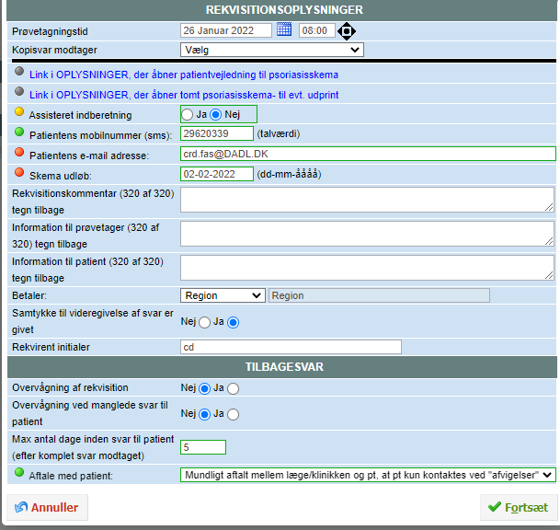
Udfyld rekvisitionsbilledet
Indtast en dato ca. 7 dage før patientens tid i klinikken. Den dato bliver skemaet sendt ud til patienten.
Mail er obligatorisk. Hvis der allerede er registreret en mail i journalsystemet overføres den automatisk. SMS er frivillig
Her noteres deadline for besvarelse = den dato patienten har tid til konsultation. Efter deadline er skemaet ikke længere aktivt for patienten.

Slide 15
Beskeden til patienten
Til Ib Ekvis Din læge har sendt dig et behandlingsskema, som du bedes udfylde og sende retur til klinikken senest den 02-02-2022. Du kan se samt udskrive vejledning og behandlingsskemaet ved at logge ind på www.web-patient.dk med MitID og åbne det fremsendte behandlingsskema. Venlig hilsen Web-Patient, på vegne af Læge XX

Slide 16
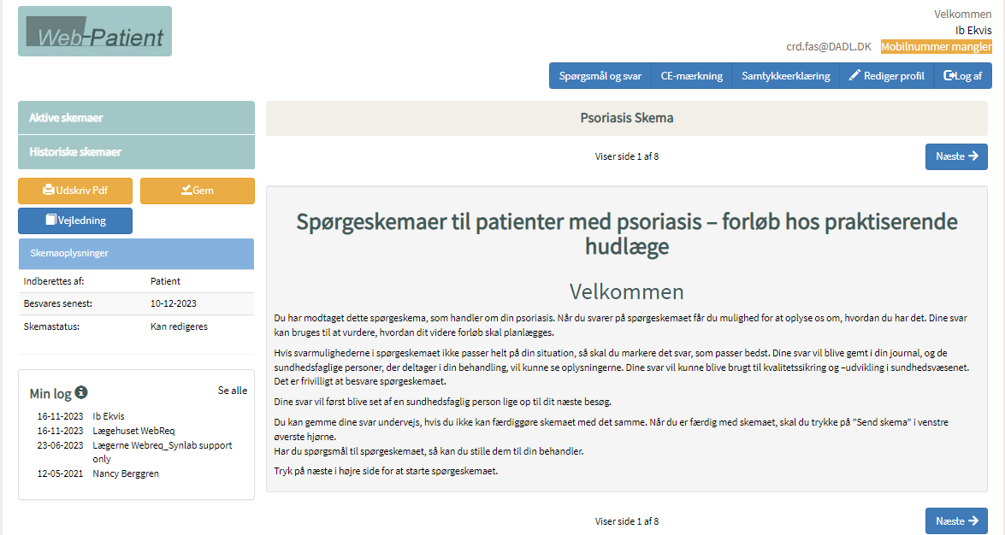
Præsentation af skemaet til patienten

Slide 17
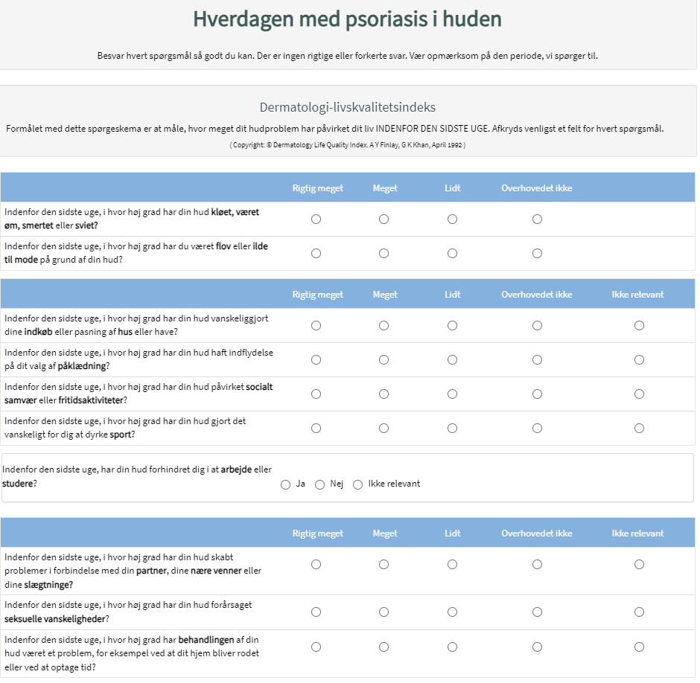
Hverdagen med psoriasis i huden

Slide 18
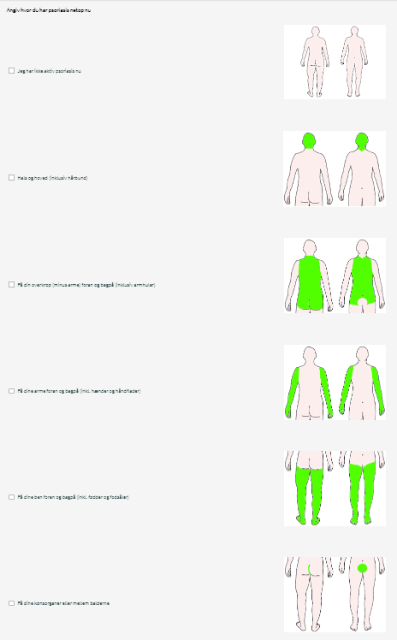
Hudmanifestation – hvor har du psoriasis netop nu?

Slide 19
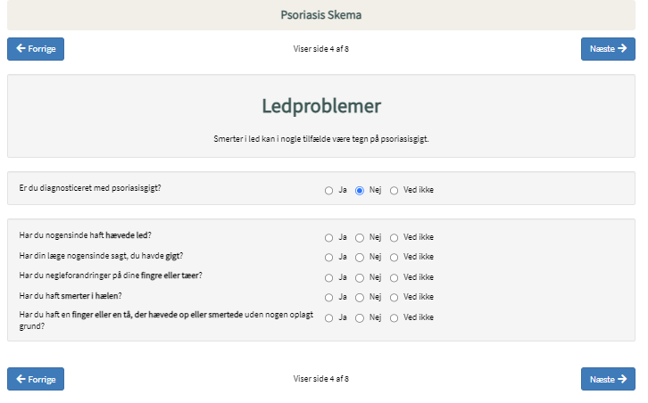
Ledproblemer – obs psoriasisgigt
Underspørgsmål skal kun besvares, hvis patienten ikke allerede er diagnostiseret

Slide 20
Risikofaktorer for hjerte-/karsygdomme

Slide 21
Trivsel og åbent felt til vigtige emner

Slide 22
Sådan ser klinikken svarene

Slide 23
Sådan finder du resultaterne i WebPatient
Når patienten har trykket Send skema er svarene tilgængelige i Web-Patient, som kan ses af både patient og klink.
Åben WebReq i dit lægesystem og klik på WebPatient Arkiv

Slide 24
Sådan finder du resultaterne i WebPatient
I WebPatient Arkiv ses overblik over alle skemaer, som klinikken har sendt til og modtaget fra patienten. Status viser om pt’en har besvaret og afsendt skemaet. Ved at fjerne cpr-nummeret ses alle klinikkens udsendte PRO skemaer
Klik på det skema, som du vil se besvarelsen af

Slide 25
Visning af resultater i WebPatient
Når du åbner et udfyldt skema vises en opsamling af resultaterne i Web-Patient, som kan ses af både patient og klinik.
Tidligere resultater vises under den seneste besvarelse og udviklingen kan ses over tid
Farvemarkeringen vises kun for klinikken

Slide 26
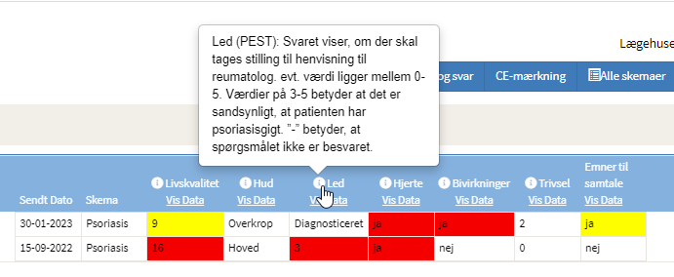
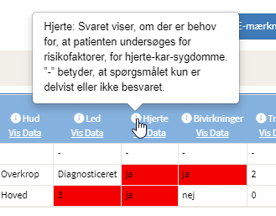
Tolkning af resultater
Gul kræver opmærksomhed og Rød kræver stor opmærksomhed hos behandleren
Ved at klikke på Info fremkommer hjælpetekst til svaret

Slide 27
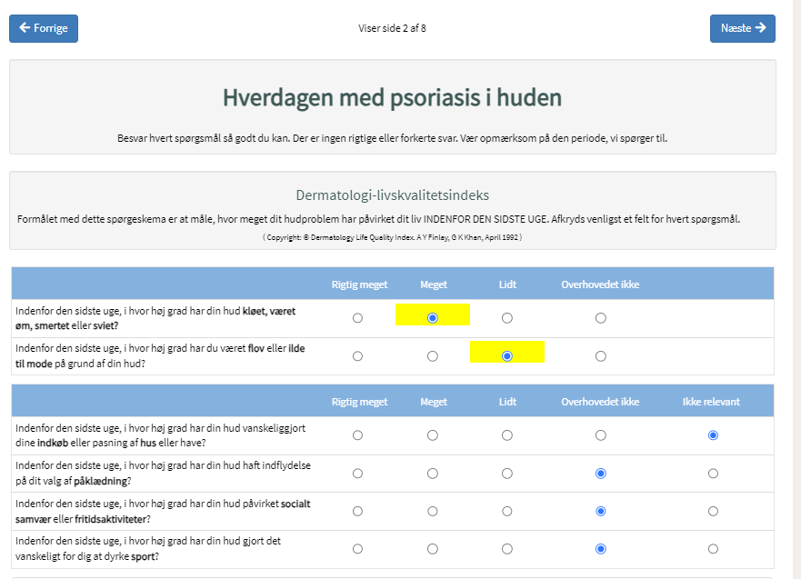
Sådan ses den detaljerede besvarelse
Klikker man på Vis Data præsenteres alle de svar, som ligger til grund for den aktuelle opsummering
Man kan alternativt se hele patientens besvarelse igennem ved klik på Næste

Slide 28
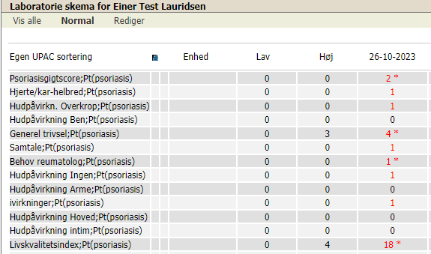
Visning af resultater i lab-delen
Alle opsummerede værdier vises i laboratoriedelen i journalsystemet
Ved spørgsmål:1= ja, 0= nej
Obs: lab kan kun vise normal/ikke normal. Det som markeres gult og rødt i Web-Patient vil i lab vises som udenfor referenceområdet
Afhængig af lægesystemet vil der være mulighed for at se yderligere kommentar til svaret

Slide 29
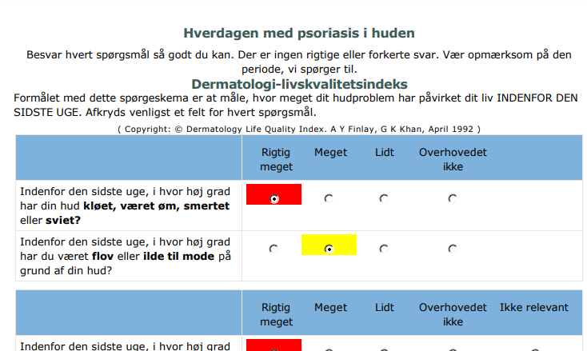
Visning af resultater i pdf-fil
Der sendes en pdf-fil til journalen, når patienten har besvaret et skema
Den viser opsummeringen på de seneste skemaer og alle svar på det aktuelle skema

Slide 30
Sådan finder du pdf-fil med svar
NOVAX
EG CLINEA
WIN PLC/A-DATA
Vælg fanen Vedhæftninger
Åben pdf-filen
Klik på Modulet Media
Vælg fanen Dokumenter
Åben pdf-filen Fra Beskeder
Filen er vedhæftet i lab-visningen
Klik på ! ud for den første analyse

Slide 31
Flere måder at se svar på
Der er altså tre måde at tilgå patientens besvarelse – alt sammen via patientjournalen. Find den metode, som passer bedst i din klinik
 | Opsummering fra nuværende og tidligere besvarelser | Farvemarkering | Se besvarelsen af de enkelte spørgsmål | Hjælpetekst til tolkning af svar
Web-Patient via WebReq
Laboratorievisningen
Vedhæftet Pdf

Slide 32
Drøftelse i klyngen

Slide 33
Reflektionsspørgsmål:
Hvilke erfaringer er der med at bruge resultaterne?
Hvordan sikrer I, at skemaerne kontinuerligt anvendes til patientmålgruppen?
Hvordan fletter I patientens svar ind i samtalen, så deres vurderinger bruges aktivt?
Hvordan dokumenterer I patientens resultater i konsultationen/journalføringen?

Slide 34
Arbejdsgangen i din klinik
Gennemgå arbejdsgangen i din klinik vha. Klinikvejledning PRO psoriasis, som ligger på eKVIS’ hjemmeside under Dermatologi
Vær opmærksom på hvilke patienter, der skal have et skema
Aftal hvem der bestiller skemaerne til patienterne
Få erfaringer med hvornår svarene skal ses ifm. Konsultationen
Brug WebPatient Arkiv til at følge klinikkens afsendte og modtagne skemaer

Slide 35
Opsamling:
Er der nogle spørgsmål som vi skal have afklaret? - Hvem gør det? - Hvordan formidles svaret?
Hvad skal du konkret gøre hjemme i klinikken for at PRO-skemaet bliver en naturlig del af din og evt. personalets arbejdsgang?
Skal emnet på igen til næste møde – har vi en målsætning eller opgaver til næste møde?
Var emnet pakken anvendelig? – evt. feedback til eKVIS?

